Slide 1

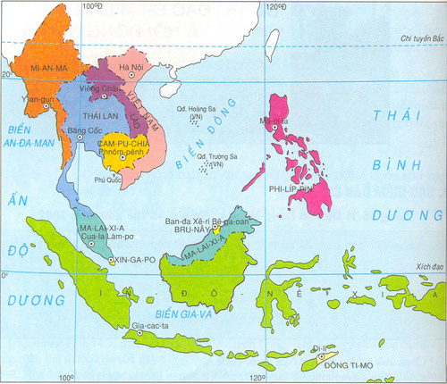
CHƯƠNG IV: ĐÔNG NAM Á
TỪ NHỮNG THẾ KỈ TIẾP GIÁP ĐẦU CÔNG NGUYÊN ĐẾN THẾ KỈ X
Bài 11: CÁC QUỐC GIA SƠ KÌ Ở ĐÔNG NAM Á.
(.... tiết)

Slide 2
Lược đồ các nước Đông Nam Á.

Slide 3
Bài 11: CÁC QUỐC GIA SƠ KÌ Ở ĐÔNG NAM Á.
(.... tiết)
- Đông Nam Á là một khu vực nằm ở phía đông nam của châu Á, bao gồm 11 quốc gia: Brunei, Campuchia, Đông Timor, Inđônêxia, Lào, Malaysia, Myanma, Philippin, Xingapo, Thái Lan và Việt Nam.
Dân số hiện tại của các nước Đông Nam Á là 675.351.130 người vào ngày 14/07/2021 theo số liệu từ Liên Hợp Quốc.
+ Chiếm 8,57% dân số thế giới.
+ Mật độ dân số là 156 người/km2.
+ Tổng diện tích là 4.340.239 km2
(Nguồn: https://danso.org/dong-nam-a/)

Slide 4
Bài 11: CÁC QUỐC GIA SƠ KÌ Ở ĐÔNG NAM Á.
1. “Cái nôi” của nền văn minh lúa nước
nhóm bàn - 2 bạn (3 phút)
Quan sát lược đồ hình 1 (tr.52), kết hợp khai thác thông tin trong SGK
- Mô tả vị trí địa lí của khu vực Đông Nam Á?
- Vị trí địa lí này mang đến những thuận lợi, khó khăn nào cho cuộc sống của cư dân Đông Nam Á?
HẾT GIỜ

Slide 5
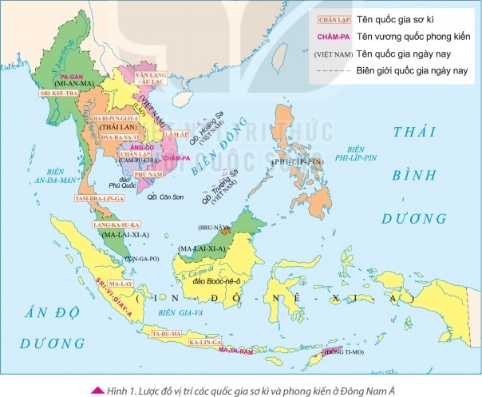

Slide 6
Bài 11: CÁC QUỐC GIA SƠ KÌ Ở ĐÔNG NAM Á.
1. “Cái nôi” của nền văn minh lúa nước
- Đông Nam Á nằm ở phía đông nam của châu Á, cầu nối giữa Ấn Độ Dương với Thái Bình Dương; là cầu nối giữa Trung Quốc, Nhật Bản với Ấn Độ, Tây Á và Địa Trung Hải.
- Nằm trong vùng nhiệt đới gió mùa, lượng mưa lớn, thuận lợi trồng cây lúa nước.

Slide 7
2. Quá trình hình thành các quốc gia sơ kì ở Đông Nam Á
Hoạt động nhóm - “Khăn trải bàn” - 7 phút
Ý kiến cá nhân
1
- Em hãy cho biết cơ sở hình thành các quốc gia sơ kì ở Đông Nam Á?
- Chỉ trên lược đồ H1 (T52) một số quốc gia sơ kì ở Đông Nam Á?
- Tư liệu và hình 2, 3 (T53) chứng tỏ điều gì về giao lưu thương mại của các quốc gia sơ kì Đông Nam Á vào những thế kỉ đầu Công nguyên?
Ý kiến cá nhân
Ý kiến cá nhân
4
2
3
HẾT GIỜ
Ý kiến cá nhân

Slide 8
2. Quá trình hình thành các quốc gia sơ kì ở Đông Nam Á
- Cơ sở hình thành:
+ Nghề nông trồng lúa nước và nghề thủ công đúc đồng, rèn sắt, dệt, gốm...
+ Sự giao lưu kinh tế, văn hoá với Ấn Độ, Trung Quốc.
- Một số quốc gia sơ kì:
+ Văn Lang, Âu Lạc, Chăm-pa, Phù Nam (Việt Nam)
+ Các quốc gia ở hạ lưu sông Chao Phray-a (Thái Lan)
+ Các đảo thuộc In-đô-nê-xi-a.

Slide 9
Luyện tập:
Trắc nghiệm:
Câu 1: Vì sao khu vực Đông Nam Á có vị trí địa lí rất quan trọng?
Nằm giáp Trung Quốc.
Nằm giáp Ấn Độ.
Tiếp giáp với khu vực châu Á gió mùa.
Nằm trên con đường biển nối liền Ấn Độ Dương và Thái Bình Dương.
D

Slide 10
Câu 2: Khu vực Đông Nam Á được coi là?
Cầu nối giữa Trung Quốc và Ấn Độ.
“ngã tư đường của thế giới”.
“cái nôi” của thế giới.
trung tâm của thế giới.
B
Câu 3: Ý nào sau đây không phản ánh đúng cơ sở hình thành của các quốc gia sơ kì ở Đông Nam Á?
Nông nghiệp trồng lúa nước.
Giao lưu kinh tế - văn hoá với Ấn Độ, Trung Quốc.
Thương mại đường biển rất phát triển.
Thủ công nghiệp phát triển với các nghề rèn sắt, đúc đồng...
C

Slide 11
Câu 4: Các quốc gia sơ kì Đông Nam Á ra đời vào khoảng thời gian nào?
Thiên niên kỉ II TCN.
Từ thế kỉ VII TCN đến thế kỉ VII.
Thế kỉ VII TCN.
Thế kỉ X TCN.
B
Câu 5: Theo em, nét tương đồng về kinh tế của các quốc gia sơ kì Đông Nam Á so với Hy Lạp và La Mã cổ đại là gì?
Kinh tế nông nghiệp phát triển.
Các nghề thủ công rèn sắt, đúc đồng giữ vị trí rất quan trọng.
Thương mại đường biển thông qua các hải cảng.
Kinh tế thủ công nghiệp và thương nghiệp giữ vai trò chủ đạo.
C

Slide 12
Luyện tập:
Tự luận:
Câu 1: Tác động của việc giao lưu thương mại đối với sự ra đời của các quốc gia sơ kì Đông Nam Á như thế nào?
Câu 2: Dựa vào lược đồ H1 (T52, SGK), hãy lập bảng theo mẫu sau và điền những nội dung phù hợp.
TT | Tên quốc gia sơ kì | Tên quốc gia hiện nay
1 | Văn Lang – Âu Lạc | Việt Nam

Slide 13
Bài 11: CÁC QUỐC GIA SƠ KÌ Ở ĐÔNG NAM Á.
Vận dụng:
1. Nếu chọn hai thành tựu nổi bật nhất của các gia sơ kì Đông Nam Á, em sẽ lựa chọn những thành tựu nào? Vì sao?
2. Sưu tầm những câu tục ngữ, thành ngữ của người Việt Nam liên quan đến lúa gạo?

Slide 14
GIAO NHIỆM VỤ Ở NHÀ
Hoàn thành bài tập.
Đọc và trả lời các câu hỏi bài 12. Sự hình thành và bước đầu phát triển của các vương quốc phong kiến ở Đông Nam Á (Từ TK VII đến TK X).

Slide 15
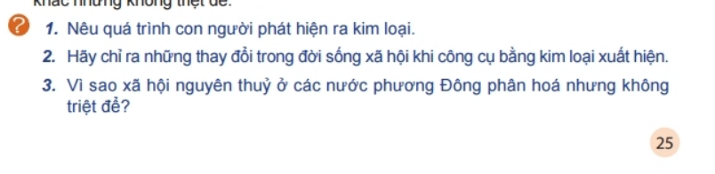
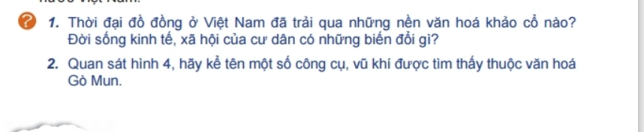
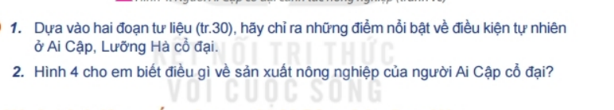
4
5
6
7

